Slide 1
软件设计

Slide 2
目录
第1节 软件设计概念
第2节 体系结构风格
第3节 体系结构设计
第4节 构件级设计
第5节 用户界面设计

Slide 3
分析与设计的区别
分析 | 设计
干什么？ | 怎么干？
问题空间 | 解空间
较少选择 | 多样化

Slide 4
什么是软件设计?
软件的设计是将需求转变为软件陈述（表达）的过程。这种陈述是一个对软件的全局观点。系统通过逐步求精使得设计陈述逐渐接近程序代码。
  第一步是概要设计，关注于怎么将需求转换成数据和软件框架。
  第二步是详细设计，关注于将框架逐步求精细化为具体的数据结构和软件的算法表达。

Slide 5
设计
Lotus 1-2-3的创始人Mitch Kapor在《Dr. Dobbs》杂志上发表了“软件设计宣言”：设计良好的软件应该展示出：
  坚固性：程序应该不含任何妨碍其功能的缺陷
  适用性：程序应该符合开发的目标
  愉悦性：使用程序的体验应是愉快的

Slide 6
良好设计应具备的特征
设计必须实现所有包含在需求模型中的明确需求，而且必须满足利益相关者期望的所有隐含需求。
对于编码、测试及维护而言，设计必须是可读的、可理解的指南。
设计必须提供软件的全貌，从实现的角度说明数据域、功能域和行为域。

Slide 7
设计质量指导原则
设计应展示出这样一种结构：（1）已经使用可识别的体系结构风格或模式创建；（2）由展示出良好设计特征的构件构成；（3）能够以演化的方式实现，从而便于实现和测试。
设计应该模块化；也就是说，应将软件逻辑地划分为元素或子系统。
设计应该包含数据、体系结构、接口和构件的清晰表示。
设计应导出数据结构，这些数据结构适用于要实现的类，并从可识别的数据模式提取。
设计应导出显示独立功能特征的构件。
设计应导出接口，这些接口降低了构件之间以及与外部环境连接的复杂性。
设计的导出应根据软件需求分析过程中获取的信息采用可重复的方法进行。
设计应使用能够有效的表示法来传达其意义。

Slide 8
设计概念
抽象——数据，过程，控制
体系结构——软件的整体结构
模式——传递已验证设计方案的精髓
关注点分离——任何复杂问题在被分解为若干块后将更易处理
模块化——数据和功能的分割
（信息）隐蔽——控制接口
功能独立——单一功能和低耦合
求精——细化所有抽象的细节
方面——理解全局需求如何影响设计的机制
重构——简化设计的重组技术
面向对象的设计概念——附录 II

Slide 9
设计概念——抽象
是人类处理问题的基本方法
抽出事物的本质特性而暂时不考虑细节，可以给出不同的抽象级。
两种不同的抽象：数据抽象、过程抽象

Slide 10
数据抽象
门
制造商
产品型号
种类
转动方向
插槽
门灯
种类
数量
重量
开门方法
与数据结构类似过程进行抽象

Slide 11
过程抽象
开门
进门的细节
方法
运用与进入有关的事物的“知识”完成抽象

Slide 12
体系结构
软件体系结构是指“软件的整体结构和这种结构为系统提供概念上完整性的方式”
结构模型：将体系结构表示为程序构件的一个有组织的集合
框架模型：提高设计抽象级别
动态模型：强调程序体系结构的行为方面
过程模型：系统必须提供的业务设计或技术流程设计
功能模型：表示系统的功能层次结构

Slide 13
设计模式
设计模式是软件开发人员在软件开发过程中面临的一般问题的解决方案。这些解决方案是众多软件开发人员经过相当长的一段时间的试验和错误总结出来的

Slide 14
关注点分离
关注点分离是日常生活和生产中广泛使用的解决复杂问题的一种系统思维方法。
大体思路是,先将复杂问题做合理的分解,再分别仔细研究问题的不同侧面(关注点),最后综合各方面的结果,合成整体的解决方案。如果被分解为可以独立解决和（或）优化的若干块，任何复杂问题都能够更容易地被处理。
通过将关注点分割为更小的关注点（由此产生更多可管理的块），使得解决一个问题需要付出更少的工作量和时间。

Slide 15
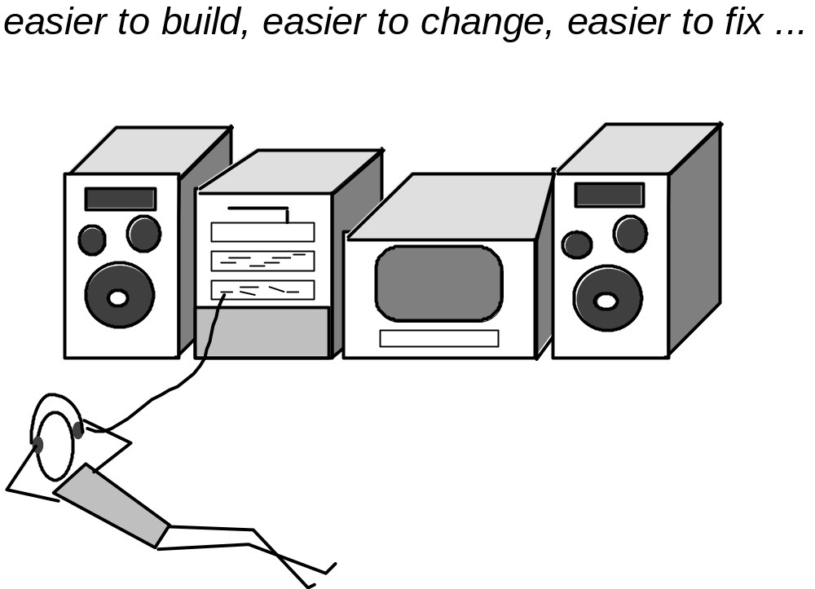
模块化

Slide 16
模块化
软件工程师难以掌握单块软件（即由一个单独模块构成的大程序）。
  其控制路径的数量、引用的跨度、变量的数量和整体的复杂度使得理解这样的软件几乎是不可能的。
几乎所有的情况下，为了理解更容易，都应当将设计划分成许多模块，这样做的结果，构建软件所需的成本将会随之降低。

Slide 17
模块化
按照设计原则将系统划分为若干个较小的模块
  相互独立但又相互关联
  实际上是系统分解和抽象的过程
模块是相对独立的程序体
  是数据说明、可执行语句等程序对象的集合
  单独命名的，并且可以通过名字来访问
    例如：类、过程、函数、子程序、宏等

Slide 18
通过模块化降低开发复杂度
C(x)：问题x的复杂性
E(x)：解决问题x所需工作量
对于两个问题p1 和p2：
1) 如果C(p1)>C(p2) 那么 E(p1)>E(p2)
问题越复杂解决问题所需要的花费更多
2) C(p1+p2)>C(p1)+C(p2)
因此E(p1＋p2)>E(p1)+E(p2)
将复杂问题分解成多个子问题分别解决会更加容易(模块化思想的依据)

Slide 19
无限制地进行模块化分？
如果我们无限制地划分软件，开发它所需的工作量会变得小到可以忽略?

Slide 20
无限制地进行模块化分？
结论：NO
  模块数量增加时，只是使各个子模块的工作量之和有所减小
  然而开发工作量还有很大一部分来自于模块间的接口和集成
    除了技术上的接口和集成，还包括人与人之间的沟通
    集成和沟通的开销到了一定程度就会成为开发工作量的主要部分

Slide 21
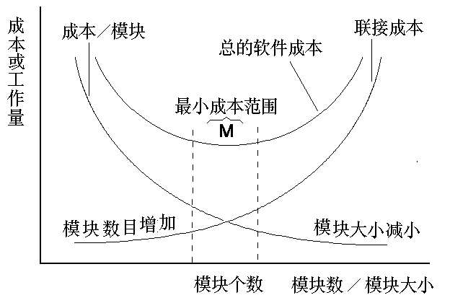
结论：适度的模块化
模块数增加时，模块间的关系也随之增加，接口和集成的工作量也随之增加
结论：寻找最佳模块化程度平衡点

Slide 22
信息隐蔽
每个模块都尽量对其他模块隐藏自己的内部实现细节
  模块内部的数据和过程不允许其它不需要这些信息的模块使用
  定义和实施对模块的过程细节和局部数据结构的存取限制
  典型的信息隐藏：面向对象的访问控制符
信息隐藏是实现抽象/模块化机制的基本支撑

Slide 23
信息隐蔽
模块
控制接口
客户端
“秘密”
特定设计决策

Slide 24
为什么隐蔽信息？
降低“副作用”的可能性；
减少局部设计决定对全局的影响；
突出控制接口处通信；
阻止全局数据使用；
促进封装——高质量设计的属性之一；
形成高质量软件；

Slide 25
功能独立
通过开发具有“专一”功能和“避免”与其他模块过多交互的模块，可以实现功能独立。
内聚性 显示了某个模块相关功能的强度；
  一个内聚的模块执行一个独立的任务，与程序的其他部分构件只需要很少的交互。简单地说，一个内聚的模块应该（理想情况下）只完成一件事情。
耦合性 显示了模块间的相互依赖性；
  耦合性依赖于模块之间的接口复杂性、引用或进入模块所在的点以及什么数据通过接口进行传递。

Slide 26
求精
求精：对各种抽象的细化
逐步求精：为了集中精力解决主要问题而尽量推迟对细节的考虑。
依据：人类的认知过程遵守Miller法则
    人的大脑最多可以处理5到9个信息

Slide 27
方面
考虑两个需求，A和B。“如果已经选择了一种软件分解[精化]，在这种分解中，如果不考虑需求A的话，需求B就不能得到满足” ，那么需求A横切需求B。
一个方面 是一个横切关注点的表示。
面向方面的软件工程AOP

Slide 28
重构
Fowler[FOW99]这样定义重构：
  “重构是使用这样一种方式改变软件系统的过程：不改变代码[设计]的外部行为而是改进其内部结构。”
当重构软件时，检查现有设计的：
  冗余性
  没有使用的设计元素
  低效的或不必要的算法
  拙劣的或不恰当的数据结构
  以及其他不足，并通过修改获得更好的设计

Slide 29
面向对象的设计概念
设计类
  实体类
  边界类
  控制类
继承——超类的属性的任何改变都可以立即被所有子类继承
消息——刺激接收对象产生某种行为
多态——这种特性可显著减少扩展已存在的设计所需工作量

Slide 30
从分析模型到设计模型的转化
基于场景的元素
面向流的元素
分析模型
构件级设计
用例文本
用例图
活动图
泳道图
数据流图
控制流图
处理叙述
接口设计
基于类的元素
行为元素
体系结构设计
类图
分析包
CRC 模型
协作图
状态图
顺序图
数据/类 设计
设计模型

Slide 31
设计任务
数据/类设计——将分析类模型变换为软件实现类模型及数据结构
体系结构设计——描述软件主要构造元素之间的关系
接口设计——描述软件元素、硬件元素和终端用户间如何通信
构件级设计——将软件体系结构的构造元素变换为对软件构件的过程性描述

Slide 32
设计任务1—数据/类设计
基础：在类和CRC中定义的数据对象和关系(实体及实体关系)以及数据字典中描述的详细数据内容(详细信息)
数据设计的过程
  为在需求分析阶段所确定的数据对象选择逻辑表示
  确定对逻辑数据结构所必需的那些操作的程序模块

Slide 33
设计任务2—体系结构设计
定义软件的整体结构：软件部件、外部可见的属性和它们之间的关系
体系结构设计：可以从系统规约、分析模型和分析模型中定义的子系统导出

Slide 34
设计任务3—接口设计
接口设计主要包括三个方面
  UI：用户和计算机间的接口(界面)
  和外部系统、设备、网络或信息生产者和消费者(比如外部实体)之间的接口
    外部系统接口：银行网上支付接口
    设备接口：读卡器、扫描枪、传感器接口
    信息接口：需要导入/导出的数据接口
  设计软件内部各个部件间的接口

Slide 35
设计任务4—构件级设计
构件级设计完整地描述每个软件构件的内部细节
  构件整体的处理和执行流程
  构件内本地数据对象的数据结构
  构件内处理过程的算法
从类为基础的模型、流模型、行为模型中得到的信息是部件设计的基础

Slide 36
目录
第1节 软件设计概念
第2节 体系结构风格
第3节 体系结构设计
第4节 构件级设计
第5节 用户界面设计

Slide 37

什么是体系结构风格
描述某一特定应用领域中系统组织方式的惯用模式。它反映了领域中众多系统所共有的结构和语义特性,并指导如何将各个模块和子系统有效地组织成一个完整的系统。
建筑物有不同的风格
  住宅楼
  办公楼
  教学楼
  …

Slide 38
体系结构风格
每一种风格描述一种系统类别，包括：
  一组构件，它们完成某种功能
  一组连接器，它们实现构件间的 “通信、合作和协调”
  约束，定义构件如何集成为一个系统
  语义模型，使设计者能通过分析系统的构成，来理解系统的整体性质
以数据为中心的体系结构
数据流体系结构
调用和返回体系结构
层次体系结构

Slide 39
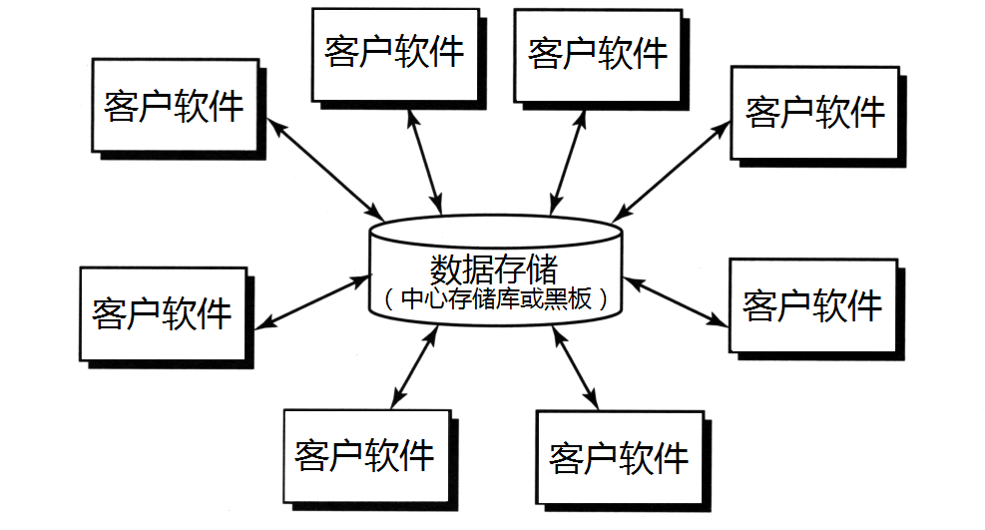
以数据为中心的体系结构
数据存储驻留在体系结构的中心，其他构件访问该数据存储，并进行各种数据操作

Slide 40
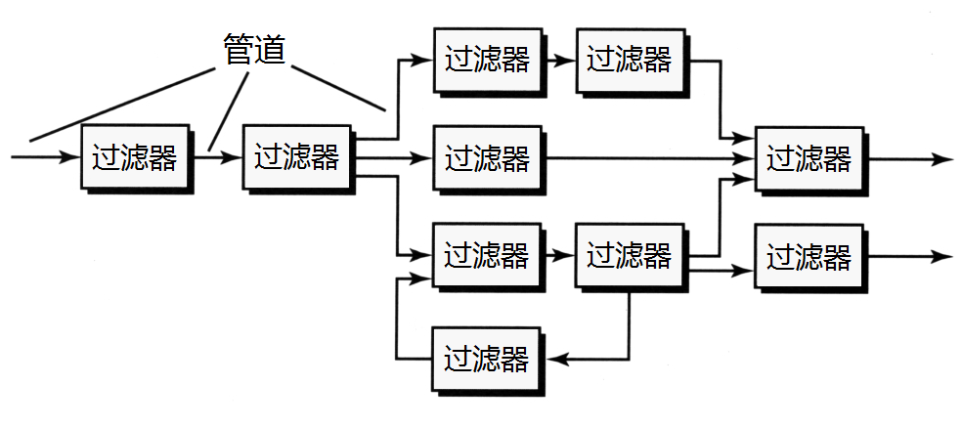
数据流体系结构
也称管道/过滤器结构
拥有一组称为过滤器的构件，这些构件通过管道连接，每个过滤器独立于其上游和下游的构件而工作

Slide 41
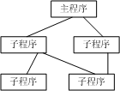
调用和返回体系结构
主程序/子程序体系结构：将功能分解为一个控制层次结构，其中的“主”程序调用一组程序构件，这些程序构件又去调用别的程序构件（此时，对于被调者来说，这些主调者就是主程序）
远程过程调用体系结构：构件分布在网络的多个计算机上。

Slide 42
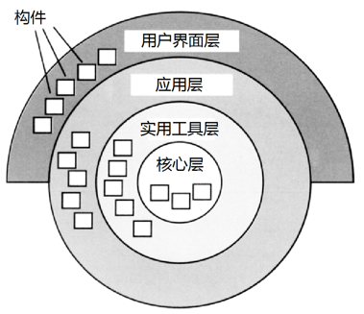
层次体系结构
  定义了不同的层次，各个层次完成各自操作
  每一层为上层提供服务，又接受下层的服务

Slide 43
层次体系结构
  网络协议的层次结构
Application
Application
Presentation
Presentation
Session
Session
Transport
Transport
Network
Network
Data Link
Data Link
Physical
Physical

Slide 44
目录
第1节 软件设计概念
第2节 体系结构风格
第3节 体系结构设计
第4节 构件级设计
第5节 用户界面设计

Slide 45
两种方法
结构化设计
  数据流模型->软件结构图
面向对象设计
  用例模型->分析类图->设计类图->构件图

Slide 46
结构化设计
结构化设计是将结构化分析的结果（数据流图）映射成软件的体系结构（结构图）
根据信息流的特点，可将数据流图分为变换型数据流图和事务型数据流图，其对应的映射分别称为变换分析和事务分析

Slide 47
数据流图映射到结构图的步骤
1. 复审和精化数据流图
  复审DFD的顶层图，确保系统的输入、输出数据流符合系统规格说明的要求
  复审分层DFD，以确保它符合软件的功能需求
  必要时对DFD进行精化。
2. 确定数据流图的类型
  根据DFD的信息流特征，确定DFD是变换型的还是事务型的
3. 将DFD映射成初始结构图
  采用变换分析或事务分析技术，将DFD映射成初始结构图
4. 改进初始结构图
  根据软件设计准则，采用启发式设计策略，对初始结构图进行改进，以改善软件质量

Slide 48
变换分析
1. 划定输入流和输出流的边界，确定变换中心
概念
  物理输入：系统输入端的数据流
  物理输出：系统输出端的数据流
  逻辑输入：变换中心的输入数据流
  逻辑输出：变换中心的输出数据流
物理输入要经过编辑、格式转换、合法性检查等辅助性加工后变成纯粹的逻辑输入再传给变换中心；变换中心产生的逻辑输出要经过格式转换、组成物理块、缓冲处理等辅助性加工后变成物理输出，再送到系统外

Slide 49
确定逻辑输入：
从物理输入端开始，一步步向系统的中间移动，可找到离物理输入端最远的，但仍可被看作系统输入的那个数据流，就是逻辑输入
确定逻辑输出：
从物理输出端开始，一步步向系统的中间移动，可找到离物理输出端最远的，但仍可被看作系统输出的那个数据流，就是逻辑输出
确定变换中心：
确定了所有的逻辑输入/输出后，位于逻辑输入和逻辑输出之间的部分就是变换中心

Slide 50
这种划分可能因人而异，并不唯一，但差别不会很大，对最后的程序结构影响也不大
例如，下图是考务处理系统中“统计成绩”子图经精化后的DFD，其中的虚线指出了输入流和输出流的边界。其中，“合格标准”既是物理输入，又是逻辑输入

Slide 51
考务处理系统DFD图回顾
不合格报名单
统计分析表
报名单
考务
处理系统
考生
考试中心
准考证
考生通知单
合格标准
考生名单
错误成绩清单
成绩清单
阅卷站

Slide 52
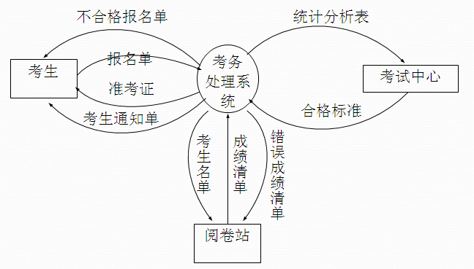
第1层图
不合格报名单
考生通知单
报名单
1
考试
报名
2
统计
成绩
统计分析表
准考证
错误成绩清单
考生名单
合格标准
成绩清单
考生名册

Slide 53
考务处理系统加工1子图
报名单
1.1
检查
报名单
合格报名单
1.2
编准考证号
准考证
正式报名单
不合格报名单
1.3
登记
考生
考生名单
考生名册

Slide 54
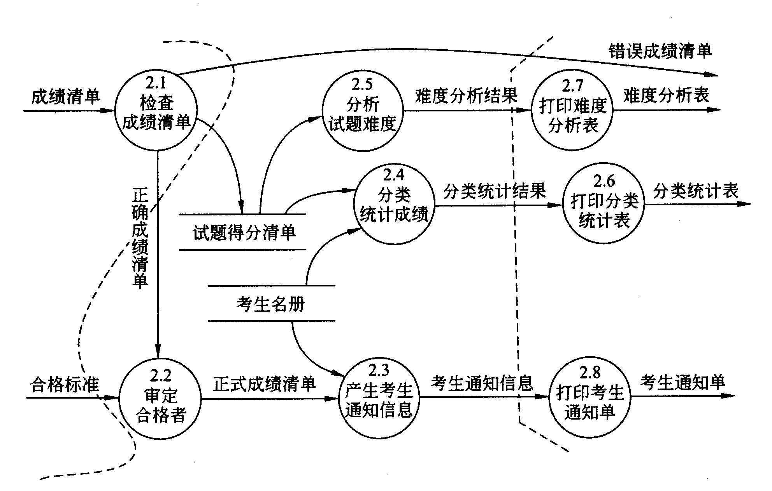
考务处理系统加工2子图

Slide 55
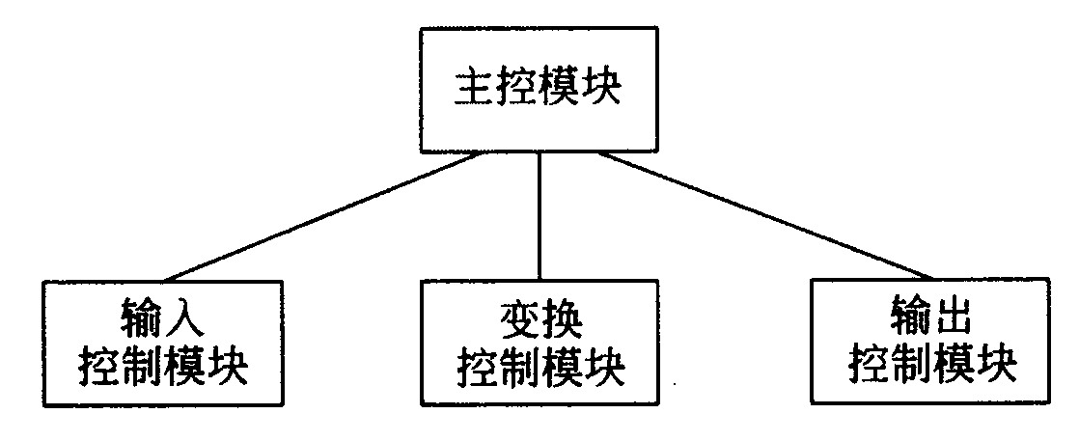
2. 进行第一级分解
第一级分解是将DFD映射成变换型的程序结构
主控模块：完成整个系统的功能
输入流控制模块：接收所有输入数据
变换流控制模块：对内部形式的数据进行加工处理，实现输入到输出的变换
输出流控制模块：产生所有输出数据

Slide 56
3. 进行第二级分解
输入流控制模块的分解：
从变换中心的边界开始，沿着输入通路向外移动，把输入通路上的每个加工映射成程序结构中输入流控制模块的一个低层模快
输出流控制模块的分解：
从变换中心的边界开始，沿着输出通路向外移动，把输出通路上的每个加工映射成程序结构中输出流控制模块的一个低层模快
变换流控制模块的分解：
把变换中心的每个加工映射成受变换控制模块控制的一个低层模块

Slide 57

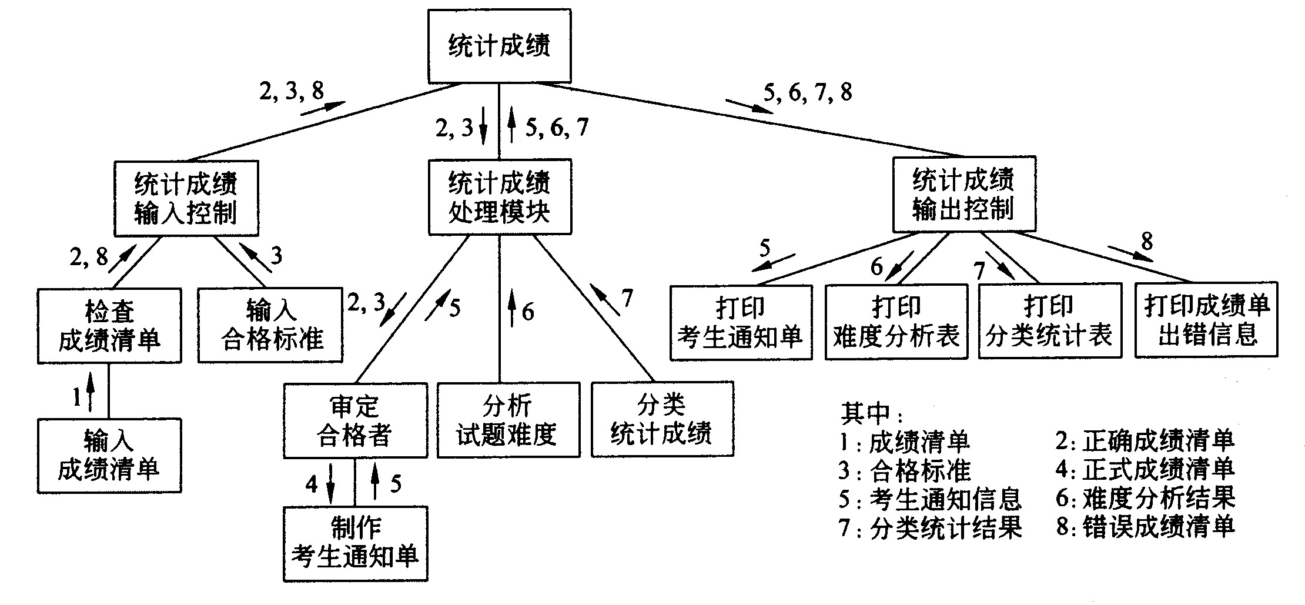

Slide 58
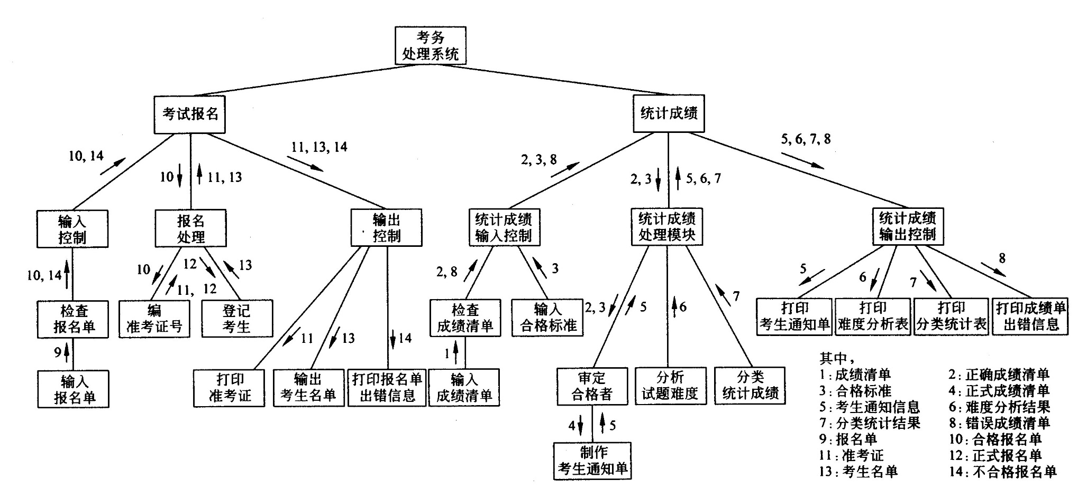
考务处理系统分层 DFD所得到的初始结构图

Slide 59
优化
如何优化初始结构图?

Slide 60
目录
第1节 软件设计概念
第2节 体系结构风格
第3节 体系结构设计
第4节 构件级设计
第5节 用户界面设计

Slide 61
理解构件设计
体系设计——建筑平面图、结构、房间和外部环境之间的连接机制
构件级设计——每个房间的内部细节设计

Slide 62
什么是构件?
OMG统一建模语言规范[OMG01]是这样定义构件的
“…系统中模块化的、可部署的和可替换的部件，该部件封装了实现并暴露一组接口。””
面向对象的观点:构件是协作类的集合
传统观点:一个构件就是程序的一个功能要素，程序由处理逻辑及实现处理逻辑所需的内部数据结构以及能够保证构件被调用和实现数据传递的接口构成.

Slide 63
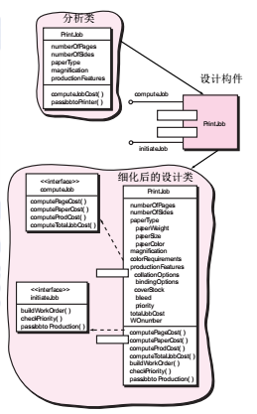
面向对象的构件
Notes:
为了说明设计细化过程，考虑为一个高级印刷车间构造软件。软件的目的是为了收集前台的客户需求，对印刷业务进行定价，然后把印刷任务交给自动生产设备。在需求工程中得到了一个称为PrintJob的分析类。
设计中，PrintJob被定义为软件体系结构的一个构件，用简化的UML符号表示的该构件（图中灰底“设计构件”）显示在图8-1中部靠右的位置。注意到PrintJob有两个接口：computeJob和initiateJob。computeJob具有对任务进行定价的功能，initiateJob能够把任务传给生产设备。这两个接口在图下方的左边给出（即棒棒糖式符号）。
构件级设计将由此开始。必须对PrintJob构件的细节进行细化，以提供指导实现的足够信息。通过不断补充作为构件PrintJob的类的全部属性和操作，来逐步细化最初的分析类。正如图8-1右下部分的描述，细化后的设计类PrintJob包含更多的属性信息和构件实现所需要的更广泛的操作描述。computeJob和initiateJob接口隐含着与其他构件（图中没有显示出来）的通信和协作。
例如，computePageCost()（computeJob接口的组成部分）操作可能与包含任务定价信息的PricingTable构件进行协作。checkPriority()操作（initiateJob接口的组成部分）可能与JobQueue构件进行协作，用来判断当前等待生产的任务类型和优先级。

Slide 64
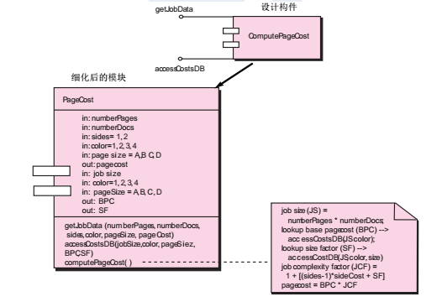
传统构件
传统构件也称为模块，作为软件体系结构的一部分，它承担如下3个重要角色之一：
  ① 控制构件，协调问题域中所有其他构件的调用；
  ② 问题域构件，实现客户需要的全部功能或部分功能；
  ③ 基础设施构件，负责完成问题域中所需支持处理的功能。
Notes:
与面向对象的构件相类似，传统的软件构件也来自于分析模型,不同的是它以分析模型中的数据流要素作为导出构件的基础。数据流图最低层的每个变换都被映射为某一层次上的模块。一般来讲，控制构件（模块）位于层次结构（体系结构）顶层附近，而问题域构件则位于层次结构的底层。为了获得有效的模块化，在构件细化的过程中采用了功能独立性的设计概念。
ComputePageCost模块通过调用getJobData模块（它允许所有相关数据都传递给该构件）和数据库接口accessCostDB（它能够使该模块访问存放所有印刷成本的数据库）来访问数据。接着，对ComputePageCost模块进一步细化，给出算法和接口的细节描述。其中，算法的细节可以由图中显示的伪代码或者UML活动图来表示。接口被表示为一组输入和输出的数据对象或者数据项的集合。设计细化的过程一直进行下去，直到能够提供指导构件构造的足够细节为止。

Slide 65
基本设计原则
开闭原则(OCP). “模块[构件]应该对外延具有开放性，对修改具有封闭性.
Liskov替换原则(LSP). “子类可以替换它们的基类.
依赖倒置原则(DIP). “依赖于抽象，而非具体实现.”
接口分离原则(ISP). “多个客户专用接口比一个通用接口要好.
发布复用等价性原则(REP). “复用的粒度就是发布的粒度.”
共同封装原则(CCP). “一同变更的类应该合在一起.”
共同复用原则(CRP). “不能一起复用的类不能被分到一组.”

Slide 66
内聚性
内聚是从功能的角度对模块内部聚合能力的量度。高内聚是模块独立性追求的目标。
传统观点:
  构件的专一性
面向对象的观点:
  内聚性意味着构件或类只封装那些相互关联密切，以及与构件或类自身有密切关系的属性和操作。
弱
强
偶然性内聚
逻辑性内聚
时间性内聚
过程性内聚
通信性内聚
顺序性内聚
功能性内聚
低内聚
中内聚
高内聚

Slide 67
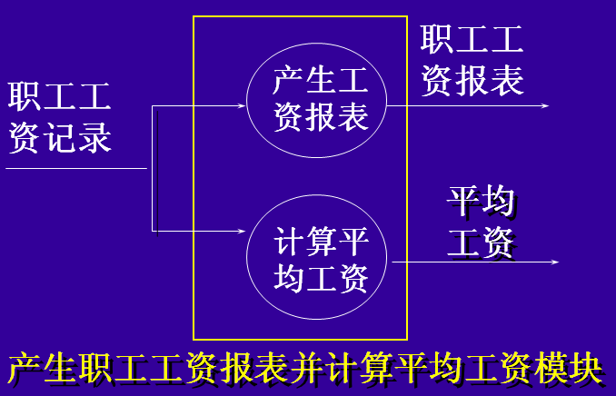
内聚性举例-通信内聚
模块内各部分使用相同的输入数据，或产生相同的输出结果
Notes:
第一章 软件和软件工程

Slide 68
耦合性
耦合性是对一个软件结构内不同模块之间互连程度的度量。耦合性的强弱取决于模块间接口的复杂程度，以及通过接口的数据类型和数目
传统观点:
  一个组件连接到其他组件和外部世界的程度
面向对象的观点:
  类之间彼此联系程度的一种定性度量
弱
强
非直接耦合
数据耦合
特征耦合
控制耦合
外部耦合
公共耦合
内容耦合
弱耦合
中耦合
较强耦合
强耦合

Slide 69
耦合性举例-数据耦合
一模块调用另一模块时，被调用模块的输入、输出都是简单的数据(若干参数)。
属松散耦
开发票
单价
数量
金额
计算水费

Slide 70
耦合性举例-特征耦合（标记耦合）
如两个模块通过传递数据结构(不是简单数据，而是记录、数组等)加以联系，或都与一个数据结构有关系, 则称这两个模块间存在标记偶合。
合。
计算水电费
住户情况
住户情况
水费
电费
计算水费
计算电费
“住户情况”是一个数据结构,图中模块都与此数据结构有关.“计算水费”和“计算电费”本无关,由于引用了此数据结构产生依赖关系,它们之间就是标记偶合.

Slide 71
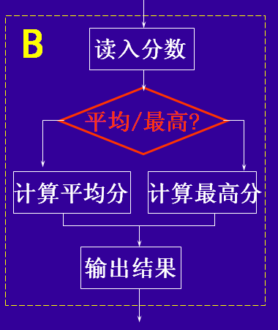
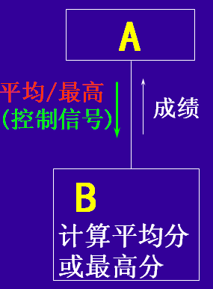
耦合性举例-控制耦合
如果一个模块通过传送开关、标志、名字等控制信息，明显地控制选择另一模块的功能，就是控制耦合。
Notes:
控制耦合增加了理解和编程的复杂性，调用模块必须知道被调模块的内部逻辑，增加了相互依赖。
去除模块间控制耦合的方法：
(1)将被调用模块内的判定上移到调用模块中进行
(2)被调用模块分解成若干单一功能模块

Slide 72
实施构件级设计-I
步骤1：标识出所有与问题域相对应的设计类。
  设计类不是分析类的简单映射，一定是结构更加优化，且更接近实现
步骤2：确定所有与基础设施域相对应的设计类。
  如界面类、线程调度类，安全控制类，操作系统服务类等。
步骤3：细化所有设计类。
  步骤3a：在类或构件协作时说明消息的细节。
  步骤3b：为每个构件确定适当的接口。
  步骤3c：细化属性，并且定义实现属性所需要的数据类型和数据结构。
  步骤3d：详细描述每个操作中的处理流。

Slide 73
实施构件级设计-II
步骤4：说明持久数据源（数据库和文件）并确定管理数据源所需要的类。
步骤5：开发并且细化类或构件的行为表示。
步骤6：细化部署图以提供额外的实现细节。
步骤7：考虑每个构件级设计表示，并且时刻考虑其他可选方案。

Slide 74
设计传统构件
主要任务:
  设计每个模块的详细算法
  设计每个模块内的数据结构
结构化程序设计方法
  采用自顶向下、逐步求精及模块化的程序设计方法;使用三种基本控制结构(顺序、选择、循环)构造程序

Slide 75
设计传统构件
结构化程序设计方法特点
  以控制结构为单位，单入口单出口。
  从上到下顺序地阅读程序文本。
  由于程序的静态描述与执行时的控制流程容易对应，所以能够方便地理解程序。

Slide 76
处理逻辑的表示工具
活动图、流程图
NS图
PAD图
判定表、判定树
过程设计语言PDL（伪代码）

Slide 77
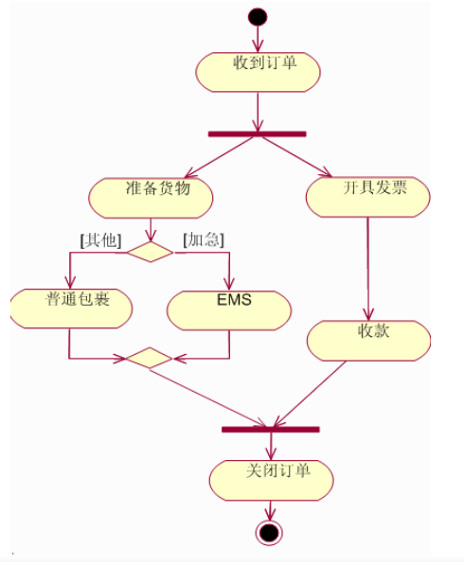
活动图举例

Slide 78
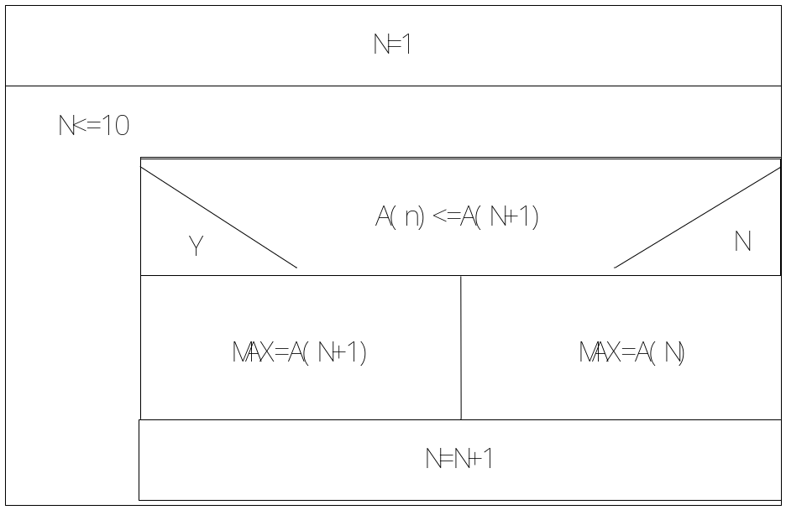
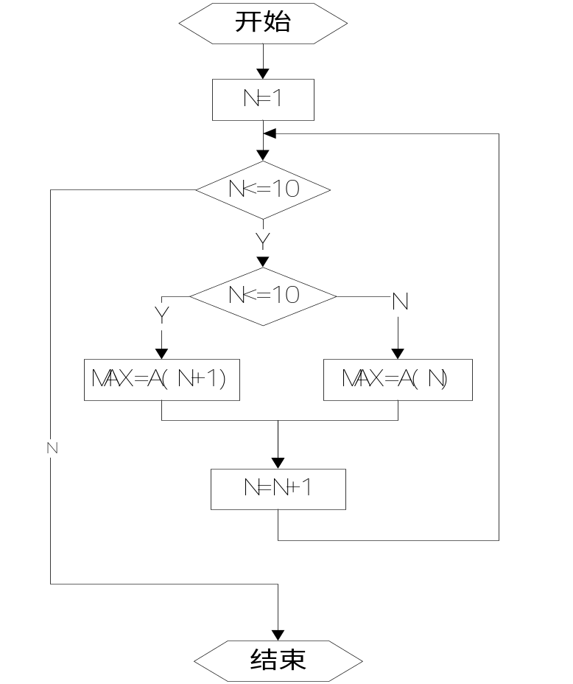
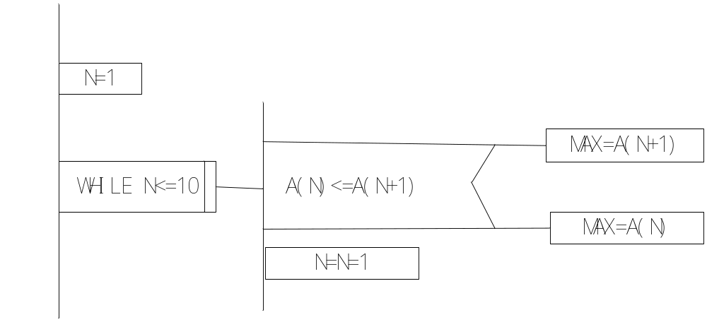
流程图、NS图、PAD图举例

Slide 79
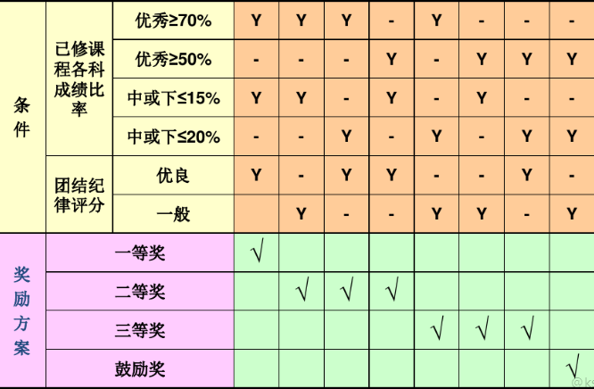
判定表举例

Slide 80

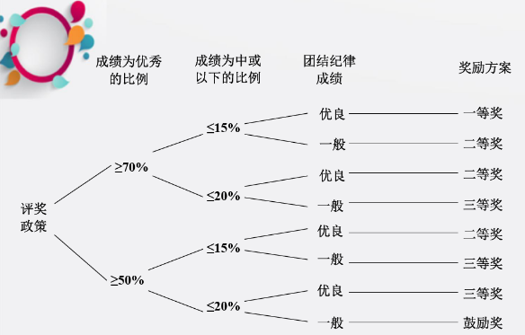
判定树举例

Slide 81
PDL举例
Begin(算法开始)
输入 A，B，C
IF A>B 则 A→Max
否则 B→Max
IF C>Max 则 C→Max
Print Max
End (算法结束)

Slide 82
目录
第1节 软件设计概念
第2节 体系结构风格
第3节 体系结构设计
第4节 构件级设计
第5节 用户界面设计

Slide 83
概述
人机界面（Human-Computer Interface，HCI）是计算机直接与人打交道的途径，是计算机系统的重要组成部分，它的开发工作量占系统开发工作量的40-60%。
用户界面 User Interface

Slide 84

界面设计
易于学习?
易于使用?
易于理解?

Slide 85

界面设计
典型的设计错误有：
缺乏一致性
记忆负担过重
没有向导或帮助
语境不敏感
反馈不佳
晦涩难解/不友好

Slide 86
黄金规则
把控制权交给用户
减少用户的记忆负担
保持界面一致

Slide 87
黄金规则
把控制权交给用户(让用户驾驭软件，而不是软件驾驭用户)
  不强迫用户进入不必要或不希望的交互模式
  提供灵活的交互方式
  允许用户交互被中断和撤销
    对破坏性操作的确认
    设置撤销功能
  当技能级别增长时可以使交互流线化并允许定制交互
  使用户与内部技术细节隔离
  设计应允许用户与出现在屏幕上的对象直接交互

Slide 88
黄金规则
减少用户的记忆负担
  减少对短期记忆的要求
  建立有意义的缺省
  定义直观的快捷方式
  界面视觉布局应该基于真实世界的象征
  以不断进展的方式揭示信息

Slide 89
黄金规则
保持界面一致
  允许用户将当前任务放入有意义的环境中
  在应用系统家族内保持一致性
  如果已经建立起用户期望，轻易不要改变它

Slide 90
用户界面分析和设计模型
用户模型
  对系统所有终端用户的描述
  由工程师/软件工程师建立
设计模型
  用户模型在设计中的实现
  软件工程师建立
心理模型
  用户在脑海里对界面产生的印象
实现模型
  计算机系统的外在表现
  由系统实现者建立

Slide 91
界面分析
理解问题意味着了解以下：
通过界面和系统交互的人
最终用户为完成工作要做的任务
人员
(最终用户)
任务
内容
环境
作为界面的一部分而显示的内容
任务处理的环境

Slide 92
界面分析
需要理解
  通过界面和系统交互的人（用户分析）
  用户的任务（任务分析和建模）
  作为界面一部分而显示的内容（显示内容分析）
  任务处理的环境（工作环境分析）

Slide 93
用户分析
用户是经过训练的专业人员、技术员、办事员，还是制造业工人？
用户平均正规教育水平如何？
用户是否具有学习书面资料的能力或者是否渴望接受集中培训？
用户是否是专业录入人员还是键盘恐惧者？
用户群体的年龄范围如何？
是否需要考虑用户的性别差异？
如何为用户完成的工作提供报酬？
用户是否在正常的办公时间内工作或者一直干到工作完成？
软件是用户所完成工作中的一个集成部分，还是偶尔使用一次？
用户群中使用的主要交流语言是什么？
如果用户在使用软件的过程中出错，结果会怎么样？
用户是否是系统所解决问题领域的专家？
用户是否想了解界面背后的技术？

Slide 94
任务分析和建模
任务分析的目标就是给出下列问题的答案：
  在指定环境下用户将完成什么工作？
  当用户工作时将完成什么任务和子任务？
  在工作中用户将处理什么特殊的问题域对象？
  工作任务的顺序（工作流）如何？
  任务的层次关系如何？
用例 定义基本交互方式
任务细化 细化交互任务
对象细化 标识界面对象(类)
工作流分析 定义了当涉及多个成员（角色）时，工作过程是如何完成的

Slide 95
显示内容分析
不同类型的数据是否要放到屏幕上固定的位置？
用户能否定制内容的屏幕位置？
为了便于理解，应如何划分长篇报告？
如何使用颜色来增强理解？
输出图形的大小是否需要适合所使用显示设备的限制？
出错信息和警告应如何呈现给用户？

